Slide 1
Expert Café
24 mei 2023
Circulaire ketensamenwerking
Platform Circular design www.circonnect.org
Organiserende partners:
introduceer jezelf in de chat: leg in 2 regels uit hoe je betrokken bent in ketensamenwerking

Slide 2
Expert Café
24 mei 2023
Circulaire ketensamenwerking
Platform Circular design www.circonnect.org
Organiserende partners:

Slide 3
Expert Café
24 mei 2023
Circulaire ketensamenwerking
Platform Circular design www.circonnect.org
Organiserende partners:

Slide 4
Deelnemende partners

Slide 5
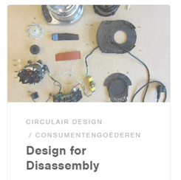
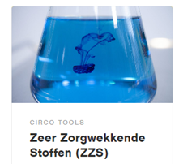
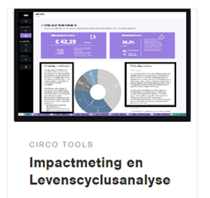
Expert Café’s, workshops & tools
Design for disassembly
TU Delft, Philips
Academische kennis en praktijkervaring
Product ontwerpers
Safe by design tool
RIVM, NRK, CIRCO
Module voor identificatie ZZS en inzet SbD
Bedrijven voor bewustwording
Milieu impact tool
TNO, UPCM, CIRCO, NRK, CBM
Tool voor inschatten footprint + handelingsperspectief
Bedrijven in herontwerp
Ecodesign: EU richtlijn
CIRCO, RWS
Uitleg over aankomende regelgeving en samenhang CD
Brancheverenigingen, CIRCO Hubs, koplopers
CIRCONNECT.ORG

Slide 6
Expert Café: Ketensamenwerking
binnen de maakindustrie, bouw, consumptiegoederen en kunststofsector
Rosa Jager – CIRCO expert team
Kunststoffen & Consumptiegoederen
Notes:
In de afgelopen jaren hebben ca. 1500 bedrijven een CIRCO Track gevolgd. Vele tracks waren in ketenverband binnen een specifieke sector, productgroep of materiaalgroep. Denk hierbij o.a. aan de medische disposables, matrassen, pompen, windmolens, zacht PVC, Single Use Plastics, Herbruikbare cateringverpakkingen, sierteeltverpakkingen, kunststoffen in de bouw, meubel en interieurbouw, mobiliteitshulpmiddelenen professional cleaning. Wat zijn de geleerde lessen uit deze tracks op het gebied van ketensamenwerking en circulair ontwerpen voor het creëren van circulaire business?

Slide 7
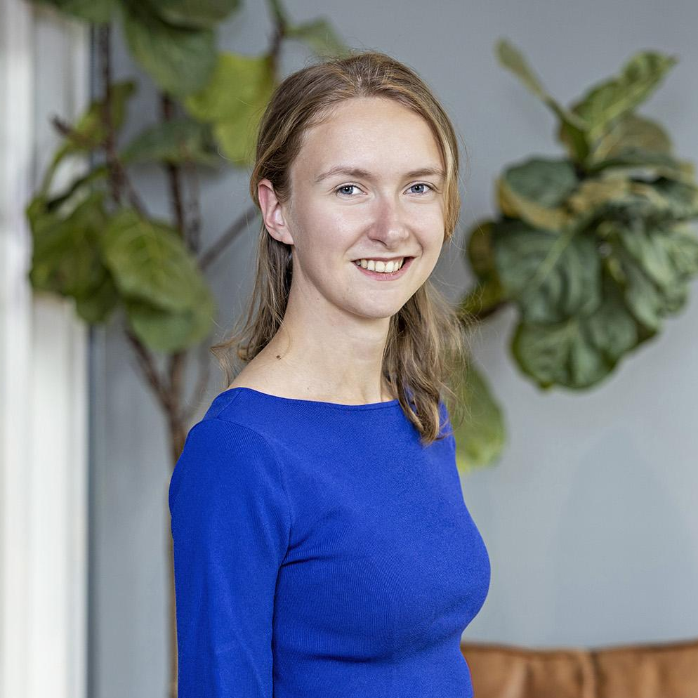
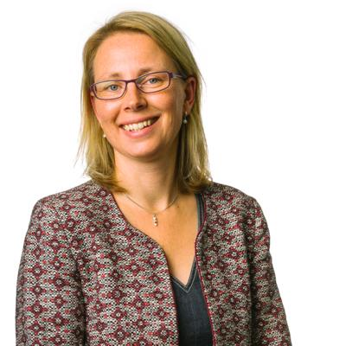
introductie…
CIRCO expert team
Kunststoffen en consumentengoederen
Adviseur Circulaire Economie
Rosa Jager
Notes:
guides organizations to jointly arrive at integrated sustainable and circular solutions from a design thinking

Slide 8
vandaag
Wat is ketensamenwerking?
Wat zijn uitdagingen en belemmeringen voor succesvolle ketensamenwerking?
Wat zijn tips en factoren voor succesvolle ketensamenwerking?
Wat is de rol van een ontwerper in ketensamenwerking?
Notes:
guides organizations to jointly arrive at integrated sustainable and circular solutions from a design thinking

Slide 9
vandaag
Wat is ketensamenwerking?
Wat zijn uitdagingen en belemmeringen voor succesvolle ketensamenwerking?
Wat zijn tips en factoren voor succesvolle ketensamenwerking?
Wat is de rol van een ontwerper in ketensamenwerking?
Discussie
Wat zijn de uitdagingen?
Hoe ben je hier eerder mee omgegaan?
Welke tips en tools heb je voor anderen?
Welke info mist er nog?
Notes:
guides organizations to jointly arrive at integrated sustainable and circular solutions from a design thinking

Slide 10
vandaag
15:30 Introductie CIRCONNECT
15:35 Introductie sessie en ketensamenwerking
15:45 Versnellingshuis: Rode Draden Analyse door Mara Haverkort
Poll 1
16:05 CIRCO: 13 Succesfactoren en geleerde lessen uit ketentracks
Poll 2
16:25 Discussies in break-outs
16:55 Conclusies en afsluiting
Notes:
guides organizations to jointly arrive at integrated sustainable and circular solutions from a design thinking

Slide 11
vandaag
15:30 Introductie CIRCONNECT
15:35 Introductie sessie en ketensamenwerking
15:45 Versnellingshuis: Rode Draden Analyse door Mara Haverkort
Poll 1
16:05 CIRCO: 13 Succesfactoren en geleerde lessen uit ketentracks
Poll 2
16:25 Discussies in break-outs
16:55 Conclusies en afsluiting
Notes:
guides organizations to jointly arrive at integrated sustainable and circular solutions from a design thinking

Slide 12
vandaag
15:30 Introductie CIRCONNECT
15:35 Introductie sessie en ketensamenwerking
15:45 Versnellingshuis: Rode Draden Analyse door Mara Haverkort
Poll 1
16:05 CIRCO: 13 Succesfactoren en geleerde lessen uit ketentracks
Poll 2
16:25 Discussies in break-outs
16:55 Conclusies en afsluiting
Notes:
guides organizations to jointly arrive at integrated sustainable and circular solutions from a design thinking

Slide 13
vandaag
15:30 Introductie CIRCONNECT
15:35 Introductie sessie en ketensamenwerking
15:45 Versnellingshuis: Rode Draden Analyse door Mara Haverkort
Poll 1
16:05 CIRCO: 13 Succesfactoren en geleerde lessen uit ketentracks
Poll 2
16:25 Discussies in break-outs
16:55 Conclusies en afsluiting

Slide 14
vandaag
15:30 Introductie CIRCONNECT
15:35 Introductie sessie en ketensamenwerking
15:45 Versnellingshuis: Rode Draden Analyse door Mara Haverkort
Poll 1
16:05 CIRCO: 13 Succesfactoren en geleerde lessen uit ketentracks
Poll 2
16:25 Discussies in break-outs
16:55 Conclusies en afsluiting

Slide 15
vandaag
15:30 Introductie CIRCONNECT
15:35 Introductie sessie en ketensamenwerking
15:45 Versnellingshuis: Rode Draden Analyse door Mara Haverkort
Poll 1
16:05 CIRCO: 13 Succesfactoren en geleerde lessen uit ketentracks
Poll 2
16:25 Discussies in break-outs
16:55 Conclusies en afsluiting

Slide 16
Wat is een keten?

Slide 17
Wat is een keten?
producent

Slide 18
Wat is een keten?
leverancier
producent

Slide 19
Wat is een keten?
Hoe kunnen we efficiënter produceren?
Kunnen we onze logistiek optimaliseren?
leverancier
producent

Slide 20
Wat is een keten?
grondstoffen
leverancier
leverancier
producent

Slide 21
Wat is een keten?
Waar komen de grondstoffen vandaan? Is de milieu-impact van de grondstoffenwinning bekend?
grondstoffen
leverancier
leverancier
producent

Slide 22
Wat is een keten?
Hoe kunnen we duurzaam gebruik stimuleren?
Hoe motiveren we duurzame keuzes voor de consument?
grondstoffen
leverancier
leverancier
producent
retailer
consument

Slide 23
Wat is een keten?
Hoe zorgen we voor de juiste afdanking van het product na gebruik?
grondstoffen
leverancier
afval-
verwerker
leverancier
producent
retailer
consument

Slide 24
Wat is een keten?
Kunnen we gebruik verlengen door het aanbieden van reparaties?
logistiek dienstverlener
grondstoffen
leverancier
afval-
verwerker
leverancier
producent
retailer
consument

Slide 25
Kunnen we meerdere gebruiken mogelijk maken door refurbishing van de producten?
Wat is een keten?
logistiek dienstverlener
logistiek dienstverlener
logistiek dienstverlener
grondstoffen
leverancier
afval-
verwerker
leverancier
producent
retailer
consument

Slide 26
Wat is een keten?
grondstoffen
leverancier
leverancier
producent
retailer
consument
afval-
verwerker
Notes:
guides organizations to jointly arrive at integrated sustainable and circular solutions from a design thinking

Slide 27
Wat is een keten?
grondstoffen
leverancier
leverancier
producent
retailer
consument
afval-
verwerker
grondstoffen
leverancier
leverancier
producent
retailer
consument
afval-
verwerker
grondstoffen
leverancier
leverancier
producent
retailer
consument
afval-
verwerker
Notes:
guides organizations to jointly arrive at integrated sustainable and circular solutions from a design thinking

Slide 28
Wat is een keten?
grondstoffen
leverancier
leverancier
producent
retailer
consument
afval-
verwerker
grondstoffen
leverancier
leverancier
producent
retailer
consument
afval-
verwerker
grondstoffen
leverancier
leverancier
producent
retailer
consument
afval-
verwerker
Notes:
guides organizations to jointly arrive at integrated sustainable and circular solutions from a design thinking

Slide 29
Hoe kunnen we consumenten informeren over de circulariteit van producten?
Wat is een keten?
grondstoffen
leverancier
leverancier
producent
retailer
consument
afval-
verwerker
grondstoffen
leverancier
leverancier
producent
retailer
consument
afval-
verwerker
grondstoffen
leverancier
leverancier
producent
retailer
consument
afval-
verwerker
Notes:
guides organizations to jointly arrive at integrated sustainable and circular solutions from a design thinking

Slide 30
Kunnen we de afgedankte producten gebruiken als grondstof voor nieuwe producten?
Wat is een keten?
grondstoffen
leverancier
leverancier
producent
retailer
consument
afval-
verwerker
grondstoffen
leverancier
leverancier
producent
retailer
consument
afval-
verwerker
grondstoffen
leverancier
leverancier
producent
retailer
consument
afval-
verwerker
Notes:
guides organizations to jointly arrive at integrated sustainable and circular solutions from a design thinking

Slide 31
Samenwerking partners in de keten
Wat is ketensamenwerking?
Notes:
guides organizations to jointly arrive at integrated sustainable and circular solutions from a design thinking

Slide 32
Samenwerking partners in de keten
of collega’s in de branche
Wat is ketensamenwerking?
Notes:
guides organizations to jointly arrive at integrated sustainable and circular solutions from a design thinking

Slide 33
Poll 0: Wat is een belemmering die je ervaart bij ketensamenwerking?

Slide 34
Poll 0: Wat is een belemmering die je ervaart bij ketensamenwerking?: input van jullie

Slide 35
Communicatie: Onvoldoende afstemming van strategische (circulaire) doelstellingen, meenemen/overtuigen van ketenpartners op circulariteit
Geduld: het kan lang duren (door grootte van de groep, door belangen, etc)
Vertrouwen: wantrouwen naar elkaar, informatie delen tussen bedrijven gaat lastig
Financiering: Geen geld beschikbaar
Belangen: Veel verschillende en schijnbaar conflicterende belangen
Rollen: De rol van de ontwerper wordt vaak beperkter gezien. Teveel directeuren of juist betrokkenen met te weinig zeggenschap
Netwerk: de juiste partijen vinden en aan elkaar koppelen
Kennis: Gebrek aan kennis, ontbrekende gestandaardiseerde productdata
Aanpak: Geen goed projectplan.
Poll 0: Wat is een belemmering die je ervaart bij ketensamenwerking?: input van jullie

Slide 36
Financiering:
+ Circulaire oplossingen vragen vandaag extra kosten en geven morgen pas de voordelen, dat geeft financiële onzekerheid
+ Design thinking is juist het bewegen ondanks dat er veel onzekerheden zijn
Belangen:
+ Belangen veranderen door het project heen
+ Meetbaarheid: Er is een grote focus op het meten van resultaten maar voor verduurzaming is dat vaak lastig
+ Lokaal: Een meer lokale supply chain opzetten
+ Trends: Doorbreken trendgevoelige ketens
+ Fluctuatie: Fluctuatie materiaalprijzen, maar ook recyclaatprijzen en beschikbaarheid
+ Systemisch werken: Uitdaging om in opdracht voor een klant systemisch te blijven denken als ontwerper
Poll 0: Wat is een belemmering die je ervaart bij ketensamenwerking? input van CIRCO trainers

Slide 37
vandaag
15:30 Introductie CIRCONNECT
15:35 Introductie sessie en ketensamenwerking
15:45 Versnellingshuis: Rode Draden Analyse door Mara Haverkort
Poll 1
16:05 CIRCO: 13 Succesfactoren en geleerde lessen uit ketentracks
Poll 2
16:25 Discussies in break-outs
16:55 Conclusies en afsluiting
Notes:
guides organizations to jointly arrive at integrated sustainable and circular solutions from a design thinking

Slide 38
Sociale factoren onderbelicht
Communicatie: Onvoldoende afstemming van strategische (circulaire) doelstellingen, meenemen/overtuigen van ketenpartners op circulariteit
Geduld: het kan lang duren (door grootte van de groep, door belangen, etc)
Het mobiliseren van de keten is uitdagend
Vertrouwen: wantrouwen naar elkaar, informatie delen tussen bedrijven gaat lastig
Financiering: Geen geld beschikbaar
Belangen: Veel verschillende en schijnbaar conflicterende belangen
Rollen: De rol van de ontwerper wordt vaak beperkter gezien. Teveel directeuren of juist betrokkenen met te weinig zeggenschap
Bedrijven hebben onvoldoende zicht op de keten
Netwerk: de juiste partijen vinden en aan elkaar koppelen
Kennis: Gebrek aan kennis, ontbrekende gestandaardiseerde productdata
Een goede procesbegeleider is onmisbaar
Aanpak: Geen goed projectplan.
Het verdelen van de lusten en de lasten vormt een zoektocht
Poll 0: Wat is een belemmering die je ervaart bij ketensamenwerking?: input van jullie

Slide 39
Poll 0: Wat is een belemmering die je ervaart bij ketensamenwerking?

Slide 40
Poll 0: Wat is een belemmering die je ervaart bij ketensamenwerking? input van CIRCO trainers

Slide 41
Communicatie: Onvoldoende afstemming van strategische (circulaire) doelstellingen, meenemen/overtuigen van ketenpartners op circulariteit
Geduld: het kan lang duren (door grootte van de groep, door belangen, etc)
Vertrouwen: wantrouwen naar elkaar, informatie delen tussen bedrijven gaat lastig
Financiering: Geen geld beschikbaar
+ Circulaire oplossingen vragen vandaag extra kosten en geven morgen pas de voordelen, dat geeft financiële onzekerheid
+ Design thinking is juist het bewegen ondanks dat er veel onzekerheden zijn
Belangen: Veel verschillende en schijnbaar conflicterende belangen
+ Belangen veranderen door het project heen
Rollen: De rol van de ontwerper wordt vaak beperkter gezien. Teveel directeuren of juist betrokkenen met te weinig zeggenschap
Netwerk: de juiste partijen vinden en aan elkaar koppelen
Kennis: Gebrek aan kennis, ontbrekende gestandaardiseerde productdata
Aanpak: Geen goed projectplan.
+ Meetbaarheid: Er is een grote focus op het meten van resultaten maar voor verduurzaming is dat vaak lastig
+ Lokaal: Een meer lokale supply chain opzetten
+ Trends: Doorbreken trendgevoelige ketens
+ Fluctuatie: Fluctuatie materiaalprijzen, maar ook recyclaatprijzen en beschikbaarheid
+ Systemiek: Uitdaging om in opdracht voor een klant systemisch te blijven denken als ontwerper
Poll 0: Wat is een belemmering die je ervaart bij ketensamenwerking? input van CIRCO trainers

Slide 42
Communicatie:
Geduld:
Vertrouwen:
Financiering:
Belangen:
Rollen:
Netwerk:
Kennis:
Aanpak:
Meetbaarheid:
Poll 0: Wat is een belemmering die je ervaart bij ketensamenwerking? input van CIRCO trainers

Slide 43
…
Wat is een keten?
grondstoffen
leverancier
leverancier
producent
retailer
consument
afval-
verwerker
grondstoffen
leverancier
leverancier
producent
retailer
consument
afval-
verwerker
grondstoffen
leverancier
leverancier
producent
retailer
consument
afval-
verwerker
Notes:
guides organizations to jointly arrive at integrated sustainable and circular solutions from a design thinking

Slide 44
Sociale factoren onderbelicht
Communicatie:
Geduld:
Het mobiliseren van de keten is uitdagend
Vertrouwen:
Financiering:
Belangen:
Rollen:
Bedrijven hebben onvoldoende zicht op de keten
Netwerk:
Kennis:
Een goede procesbegeleider is onmisbaar
Aanpak: Geen goed projectplan.
Het verdelen van de lusten en de lasten vormt een zoektocht
Poll 0: Wat is een belemmering die je ervaart bij ketensamenwerking? input van CIRCO trainers

Slide 45
Vraagstuk helder maken: Wat willen we bereiken en waarom?
Team opzetten: Welke competenties hebben we nodig om dit te bereiken?
Keten opzetten: Welke competenties zijn intern niet beschikbaar? -> Netwerk en relaties leveren voor mogelijke nieuwe ketenpartners
Opzetten en begeleiden samenwerking tussen partijen bij een innovatieproject
Aansturen op systemisch denken tijdens het ontwerpproces
Wat is de rol van de ontwerper in ketensamenwerking?
Notes:
guides organizations to jointly arrive at integrated sustainable and circular solutions from a design thinking

